Slide 1
Statusmøte Informasjonsmodell v.4 og Vigo BAS agenter - IDM
16.10.25/Teams

Slide 2
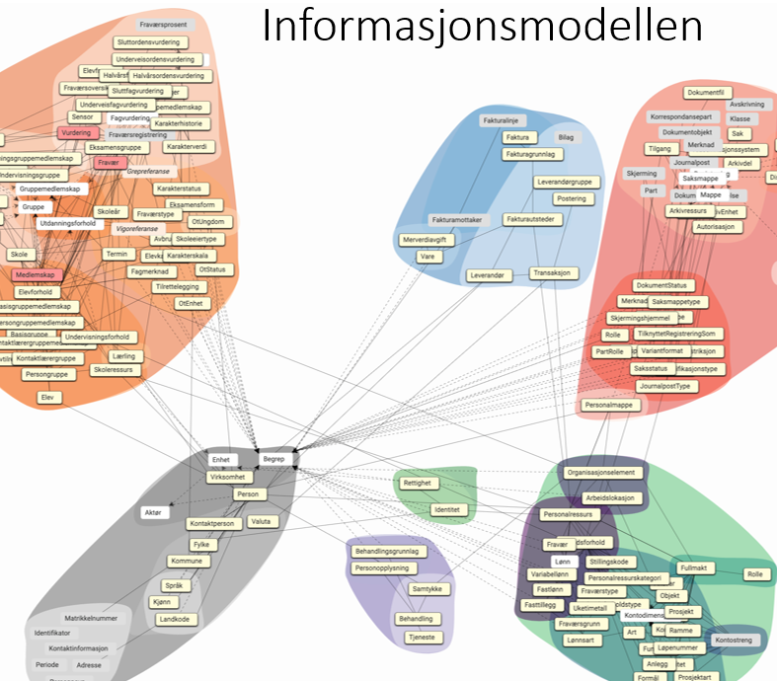
1. Kort om bakgrunn 2. Avklaringer 4. Spørsmål
Agenda

Slide 3

Bakgrunn: Kritisk med oppdaterte IDM-løsninger
IDM-løsninger er spesielt kritisk å oppdatere.
Disse tjenestene sørger for at elever, lærere og ansatte får riktige brukere, rettigheter og tilganger.
Konsekvensen av manglende oppdatering
Elever og ansatte mister tilganger, nye brukere blir ikke opprettet, Feide, skole- og læringssystemer slutter å fungere som forventet.
Har dere oversikt over hvilke IDM-løsning dere bruker? - egenutviklet løsning
leverandør spesifikk løsning
Vigo BAS agenter
Notes:
1. Tror det kun er Akershus, Østfold og Buskerud som kjører VIGO-BAS. Dette er driftet av FRID. Flere av fylkene kjører nok enkelte komponenter av VIGO-BAS. Oslo kommune (deler av den benytter deler av VIGO-BAS og deler av OneIdentity).
Det vi i BAS-teamet har av komponenter som kan påvirkes av versjon 4 er to management agenter til MIM som kobler seg mellom FINT og VIGO-BAS. Der har vi laget en for utdannings og en for administrasjonskdomenet.

Slide 4
Problemstilling
De fylkene som benytter Vigo BAS agenter, i ulike varianter, er usikre på omleggingen til v.4 av informasjonsmodellen for de forskjellige agentene som er satt opp lokalt.
Hvem gjør hva i landskapet Vigo BAS, Vigo BAS agenter og IDM-løsninger.
NB: Målet med dette måte er å oppklare og tydeliggjøre ansvar.

Slide 5
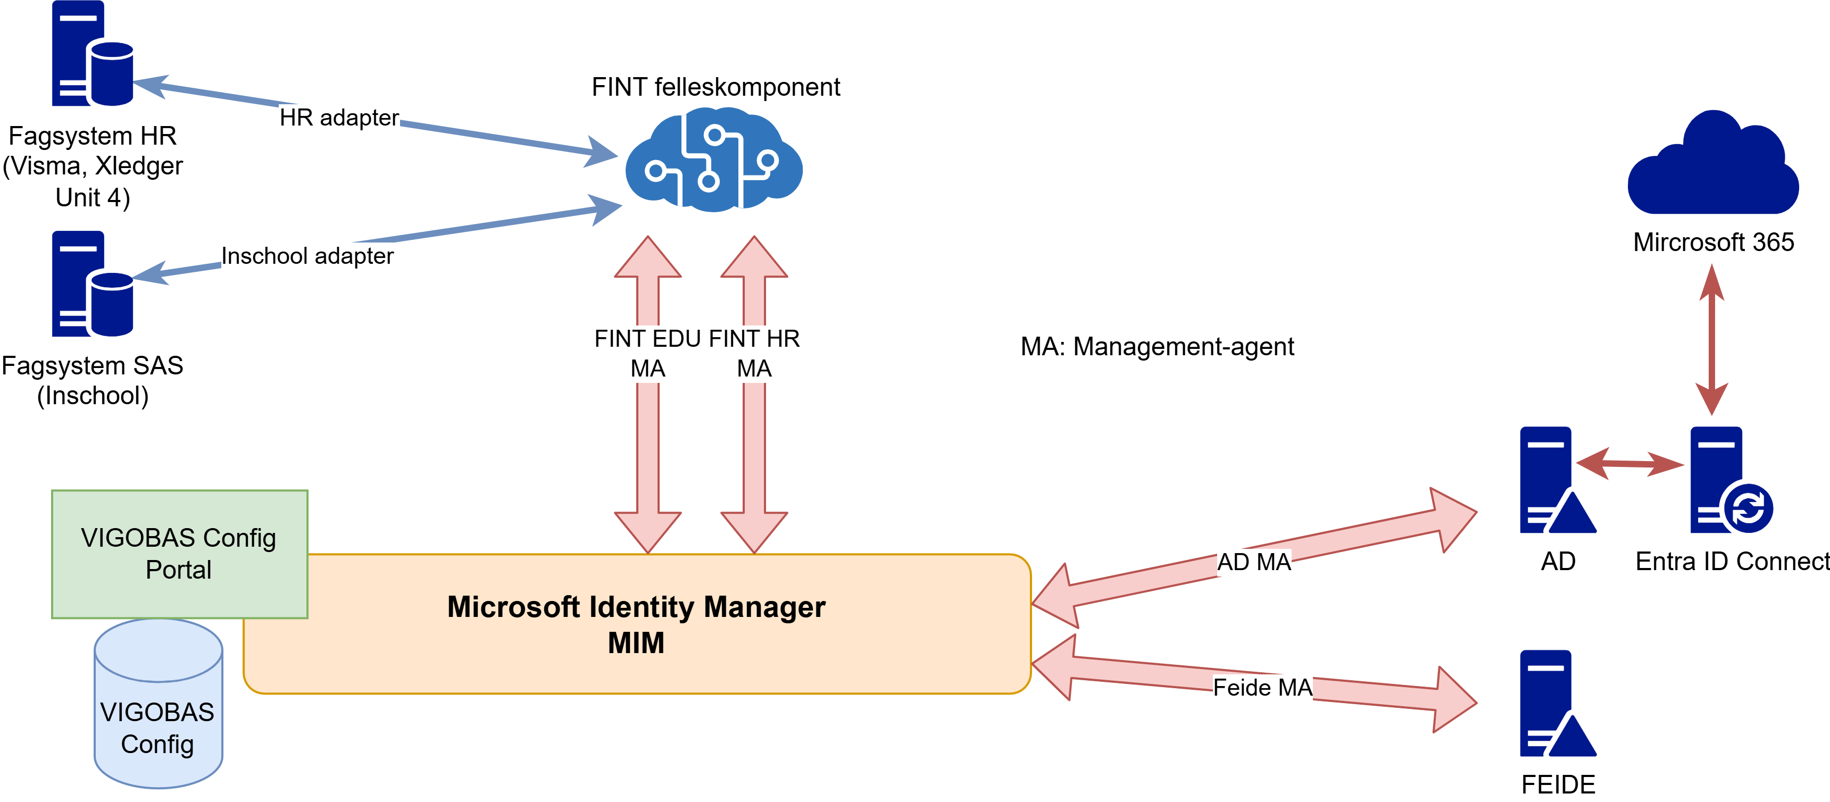
FINT og VIGOBAS
VIGOBAS

Slide 6
Ulike komponenter
Fagsystem
Masterdata innenfor et FINT informasjonsdomene
HR -> administrasjonsdomenet
SAS-> utdanningsdomenet
Ansvarlig for å levere data til og ta imot data fra Fint felleskomponent via et adapter på avtalt format: FINTs informasjonsmodell
FINT felleskomponent
Tilgjengeliggjør data fra fagsystemene til klienter via endepunkter
Management-agenter
FINT EDU MA er en klient som henter utdannings- og administrasjonsdata fra felleskomponenten
FINT HR MA er en klient som henter administrasjonsdata fra felleskomponenten
AD MA og FEIDE MA er standard agenter fra Microsoft
Microsoft Identity Manager
Synkroniseringsmotor for IDM, henter og omformer og leverer data fra ulike kilder og målsystemer
VIGOBAS
Består av FINT MA-ene, MIM, VIGOBAS Config + andre agenter

Slide 7
Informasjonsmodellen fra versjon 3 til versjon4
Det er bare endringene i utdanningsdomenet som vil påvirke VIGOBAS, det vil si at FINT EDU MA må oppdateres kodemessig
Det er 3 hovedendringer fra versjon 3 til 4:
Gruppetilhørighet utdanningsgrupper
Gyldighetsperiode på utdanningsgrupper
Komponentavn på basisgruppe
Endringene under administrasjonsdomenet er mindre omfattende og vil ikke kreve endring av logikk i FINT HR MA

Slide 8
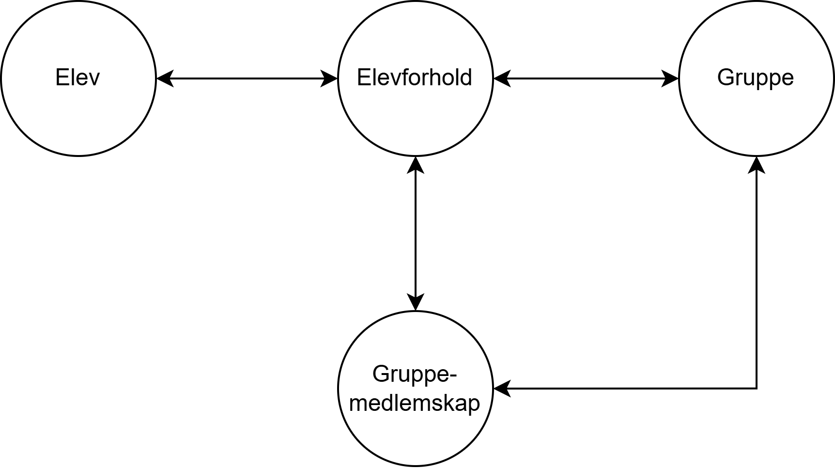
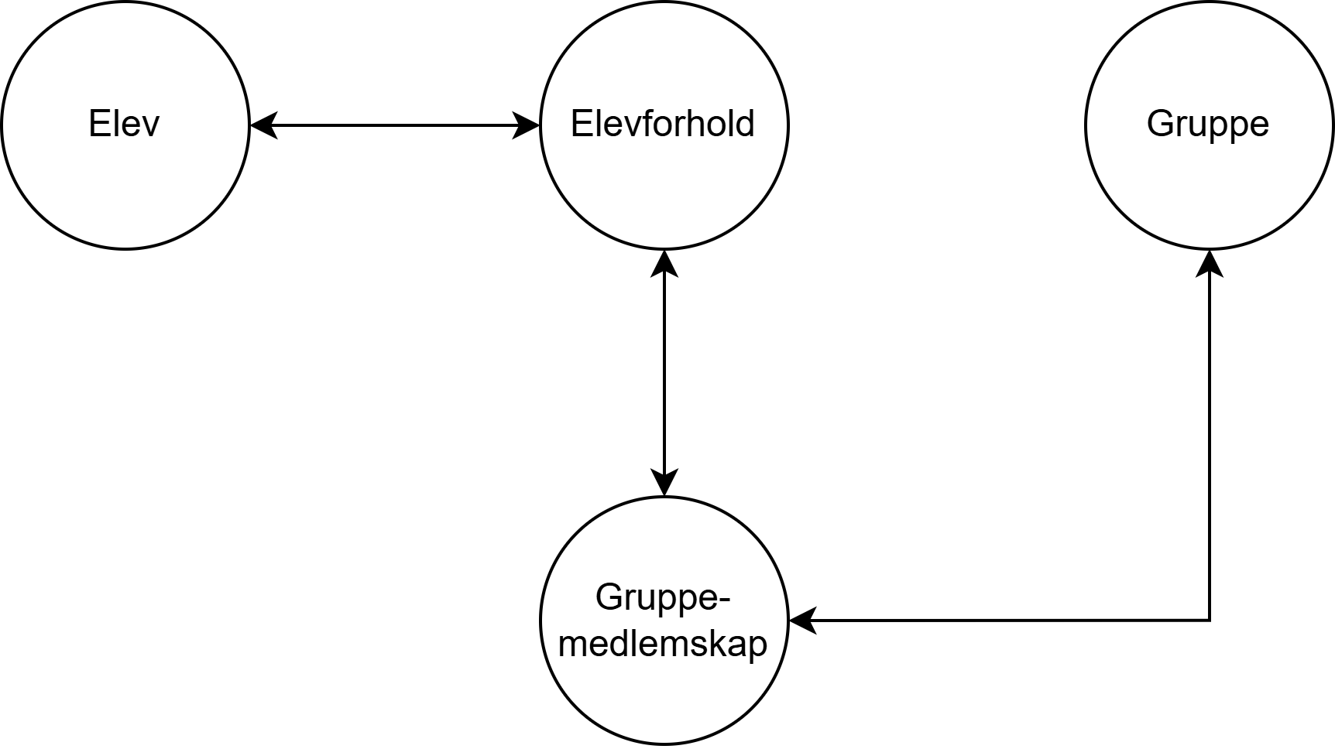
1. Gruppetilhørighet
Versjon 3: Versjon 4:
Gruppe er for eksempel basisgruppe(klasse), undervisningsgruppe
FINT EDU MA har allerede støtte for å håndtere gruppetilhørighet via gruppemedlemskap

Slide 9
2. Gyldighetsperiode på utdanningsgrupper
I versjon 3 har alle utdanningsgruppene gyldighetsperiode
Er lik gjeldende skoleår start 1. august 2025 slutt 31. juli 2026
Gyldighetsperiode forsvinner i versjon 4. I stedet må termin eller skoleår benyttes.
Høsttermin 1. august 2025 - 15. januar 2026
Vårtermin 16. januar 2026 – 31. juli 2026
Terminer og skoleår er allerede på plass for grupper i versjon 3
FINT EDU MA har ikke støtte for termin/skoleår i dag

Slide 10
3. Hovedklassen Basisgruppe skifter navn
Basisgruppe vil endre navn til Klasse i versjon 4
Nye C#-(og Java-)modeller
BasisgruppeResource ->KlasseResource
BasisgruppeMedlemskapResource ->KlasseMedlemskapResource
Nye nettadresser for endepunkter i felleskomponenten:
https://api.felleskomponent.no/utdanning/elev/basisgruppe -> https://api.felleskomponent.no/utdanning/elev/klasse
https://api.felleskomponent.no/utdanning/elev/basisgruppemedlemskap -> https://api.felleskomponent.no/utdanning/elev/klassemedlemskap
Dette er en skikkelig «breaking change»!
Det er ikke mulig å oppgradere EDU MA i produksjon før api-et i felleskomponenten er oppgradert

Slide 11
Hvordan påvirker endringene dataene som MA-ene leverer til MIM?
Målet er at begge FINT-MA-ene skal levere MIM de samme dataene som i dag
Novari sørger for at
den interne logikken i FINT EDU MA endres
begge MA-ene benytter informasjonsmodell versjon 4 internt

Slide 12
Tidsplan
Medio desember 2025:
Prod-versjon av EDU MA
Basert på informasjonsmodell versjon 3
Med støtte for:
Gruppetilhørighet kun via gruppemedlemskap
Gyldighetsperiode grupper basert på termin/skoleår
Ingen endring for HR MA
(Andre halvdel av januar 2026
Beta-versjon av EDU og HR MA
Begge basert på informasjonsmodell versjon 4
EDU MA med støtte for:
Gruppetilhørighet kun via gruppemedlemskap
Gyldighetsperiode grupper basert på termin/skoleår
Hovedklasser Klasse og Klassemedlemskap)
10. Mars 2026
Prod-versjon av EDU og HR MA
Begge basert på informasjonsmodell versjon 4
EDU MA med støtte for:
Gruppetilhørighet kun via gruppemedlemskap
Gyldighetsperiode grupper basert på termin/skoleår
Hovedklasser Klasse og Klassemedlemskap
Notes:
Andre halvdel av januar milepæl er avhengig av hva slags data som er tilgjengelig i beta api, fra Inschool og andre

Slide 13
Hvordan ta ned risiko
Følg opp interne systemeiere/driftsansvarlige for egenutviklede løsninger
Sørg for at dere ikke er ressurssårbare på omleggingsdatoen 10 mars.
Pålegg: stans datainnhenting mot FINT i oppgitt vedlikeholdsvindu (endelig dato kommer)
Vigo BAS: sett agenten på pause under oppdateringen, og gjenoppta drift når vedlikeholdsvinduet er over.
Andre IDM-løsninger: følg leverandørens eller deres interne prosedyre for oppgradering og midlertidig datastans.
Test dataflyt i testmiljø før tjenesten startes opp igjen
Notes:
Vigo BAS agentene leverer et datasett inn til IDM-en til fylkene
Ikke noe komplekst å logge seg av og på løsningen – slå av all import. Her er de ikke avhengige av oss for å gjøre dette.
Problem: IDM- skriver tilbake til InSchool adapter. Høre med Daniel om testing av tilbake-skriving av feidenavn. Har Beta-miljøet tilbakeskrivning.?

Slide 14
Minner om nytt møte 20 november

Slide 15

Vedlikeholdsvindu Visma InSchool adapter
InSchool adapter skal i tillegg til v.4, legges om til Novari sin nye API-tjeneste (core2).
For å unngå feil i datagrunnlaget, bør tjenester som leser utdanningsdata fra FINT stoppe datainnhenting i oppsatt vedlikeholdsvindu
Foreslått vedlikeholdsvindu: 5.–17 mars.
Merk: Saker som sendes til Servicedesk i denne perioden som omhandler manglende utdanningsdata, vil besvares med en standard henvendelse.
Notes:
Konkret hva betyr dette: det er en anbefalning av fylkene kobler seg av, ikke et krav. Sist sikre dato for riktig datalast er 5 mars. Etter denne datoen og frem til vedlikeholdsvinduet er over, så kan man ha ustabile data og ikke korrekte data.

